Slide 1
Personas
A qui s’adresse ce portfolio?

Slide 2

Le recruteur de stagiaires
Jean-Alain, 52 ans, habite Périgueux, est PDG développeur web senior d’une petite agence web en région parisienne. Il recherche un/une stagiaire en développement web afin de renforcer son équipe en période de rush.
Il consulte les portfolios linkedin et github de développeurs et d’étudiants en dév pour effectuer son recrutement. Les compétences du stagiaire est sa priorité et laisse au second plan le côté humain.

Slide 3
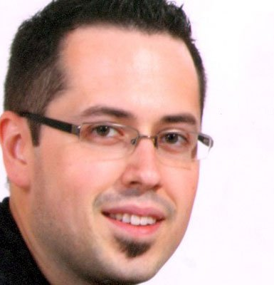
Le dév en panne d’inspiration
Alexis, 32 ans est développeur free-lance depuis 9 ans. En panne d’inspiration, il visite les portfolios de ses confrères afin de se donner des idées pour les projets de ses clients. Le front ,design et l’interface utilisateur ne sont pas son fort.
En surfant sur le site, il s’inspire principalement du design.
En regardant mon portfolio, il se remémore ses premières années de développement web.

Slide 4
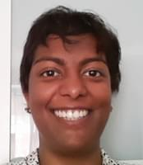
Future recruteuse d’une école du numérique Wild…
Sirielle, 31 ans, chargée de formation à la Wild Code School de Paris, visite mon portfolio afin de tester mes compétences en code et cerner ma personnalité. Elle va principalement se concentrer sur mes projets réalisés et la rubrique « à propos ».

